Slide 1
الدرس الرابع عشر
الهجرة إلى المدينة

Slide 2

هاجر النبي صل الله عليه وسلم عندما اشتد أذى المشركين له ومنع من نشر الإسلام في مكة وعندما قدم النبي صل الله عليه وسلم إلى المدينة كان اسمها يثرب فغير اسمها إلى المدينة , وعاش فيها حتى توفى في شهر ربيع الأول سنة 11هـ

Slide 3
واليوم يزور المسلمون المدينة المنورة في وطني المملكة العربية السعودية ؛ للصلاة في المسجد النبوي الشريف , ويسن لمن زار المسجد النبوي السلام على النبي صل الله عليه وسلم

Slide 4
للاطلاع
تقع المدينة المنورة في غرب وطني المملكة العربية السعودية ؛ وتبعد نحو 40 كم عن مكة المكرمة في الاتجاه الشمالي الشرقي , وعلى بعد نحو 150 كم شرقي البحر الأحمر ,وأرض المدينة المنورة هضبة , وفيرة المياه , تكثر فيها الأودية والآبار , وتنتشر فيها المزارع

Slide 5
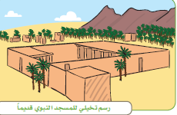
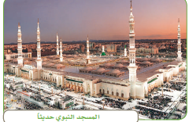

Slide 6
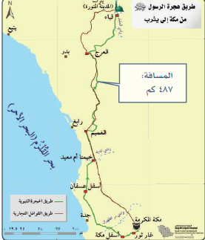

Slide 7
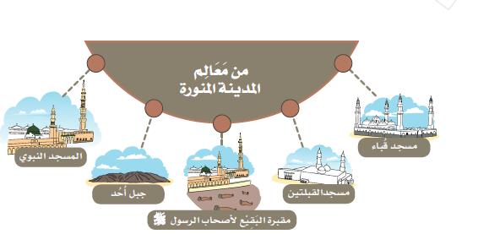

Slide 8
للاطلاع
لا تحزن إن الله معنا :
عندما غادر النبي محمد صل الله عليه وسلم وصاحبه أبو بكر الصديق رضي الله عنه مكة المكرمة , والمشركون من قريش يبحثون عنهما أختبأ صل الله علي وسلم في غار في جبل ثور , وكانت أسماء بنت أبي بكر الصديق رضي الله عنها تأتيهما بالطعام
وعندما وصل المشركون إلى الغار قال أبو بكر الصديق رضي الله عنه : لو نظر أحدهم إلى موضع قدمه لأبصرنا
فقال النبي صل الله عليه وسلم يا أبا بكر , ما ظنك باثنين الله ثالثهما , فلا تحزن إن الله معنا

Slide 9
للاطلاع
لم ير المشركون النبي صل الله عليه وسلم وغادروا المكان , واستمر النبي صل الله عليه وسلم هو وصاحبه رضي الله عنه في طريقهما إلى يثرب . قال الله تعالى (( إذ يقول لصاحبه لا تحزن إن الله معنا))
يبدا التقويم الإسلامي لجميع المسلمين من هجرة النبي محمد صل الله عليه وسلم وهو المعمول به حتى يومنا هذا , ففي هذا العام الذي نحن فيه 1441 هـ يكون قد مضي على الهجرة النبوية ألف وأربع مائة و إحدى و أربعو سنة وهكذا

Slide 10
للاطلاع
نتعلم من نبينا محمد صل الله عليه وسلم حب الوطن , فعندما خرج من مكة المكرمة قال: (( ما أطيبك من بلد وأحبك إلى))
وهذا يجعلنا نفخر بحب وطننا ( المملكة العربية السعودية )) الذي فيه أطهر مكان في العالم

Slide 11
ماذا نتعلم من قصة هجرة أبي بكر مع النبي صل الله عليه وسلم
الصبر واليقين طريق النصر والتمكين
1/ ......................
2/....................
3/.................................
الأمل والثقة بالله
الصداقة الحقيقة تكون مواقف

Slide 12
عندما وصل النبي محمد صل الله عليه وسلم إلي يثرب (المدينة المنورة ) استقبله المسلمون فيها وأنشدوا فرحين ومرحبين بقدومه صل الله عليه وسلم:

Slide 13
طلع البدر علينا من ثنيات الوداع
وجب الشكر علينا ما دعا لله داع

Slide 14
وقال صل الله عليه وسلم :(( اللهم حبب إلينا المدينة كحبنا مكة أو أشد )) فقد اتسع وطن النبي صل الله عليه وسلم من مكة المكرمة إلى المدينة المنورة , واليوم بفضل الله ثم بفضل ملوكنا اتسع وطننا فشمل مناطق نحبها ونفخر بها

Slide 15
للاطلاع
بلغت مسافة طريق الهجرة من مكة المكرمة إلى يثرب (المدينة المنورة) 487كم وأخذ النبي صل الله عليه وسلم هو وصاحبه أبو بكر الصديق رضي الله عنه ثماني أيام على ناقته القصواء وناقة أبي بكر الصديق للوصول إلى قباء ثم دخول المدينة المنورة

Slide 16
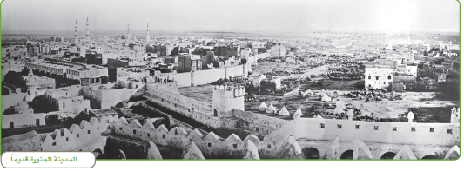

Slide 17

الدولة في عهد النبي صل الله عليه وسلم

Slide 18
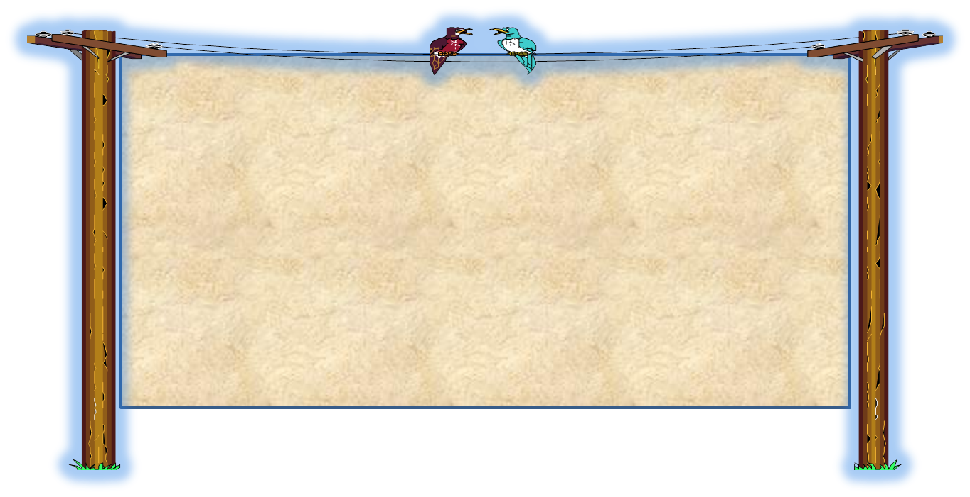
عندما وصل النبي محمد صل الله عليه وسلم إلى المدينة المنورة قام بعدد من الأعمال التي تؤسس للدولة ومنها :
1/ بناء المسجد النبوي
2/ الأمر بالطاعة لولي الأمر
3/ المؤاخاة
4/ وثيقة المدينة

Slide 19
بناء المسجد النبوي

Slide 20
أول عمل قام به نبي الله محمد صل الله عيه وسلم بعد وصوله إلى المدينة المنورة هو بناء المسجد النبوي , وقد بناه بنفسه ,وساعده أصحابه ’ ليصبح هو الحرم الشريف الثاني بعد المسجد الحرام في مكة المكرمة

Slide 21
المسلمون في المدينة المنورة
الأنصار
المهاجرون
سكان المدينة من الأوس والخزرج
القادمون من مكة المكرمة

Slide 22

نشاط 2

Slide 23
يجيب الطلبة عن الآتي:
أ- حرص نبينا محمد صل الله عليه وسلم عندما وصل إلى المدينة على القيام بعدة أعمال , ما أهم تلك الأعمال ؟
1/ بناء المسجد النبوي
1
..............................................................................................................
3/ المؤاخاة
2
..............................................................................................................
4/ وثيقة المدينة
..............................................................................................................
3

Slide 24
يجيب الطلبة عن الآتي:
ب- يستنتج الطلبة أهمية هذه الأعمال في تأسيس الدولة
ساعدت على ان يكون الناس أمة واحدة امة تربط بين أفرادها رابطة العقيدة وليس الدم فقط
..............................................................................................................

Slide 25
للاطلاع
في عهد خادم الحرمين الشريفين الملك سلمان ابن عبد العزيز 200.000م2
مساحة المسجد النبوي على مر التاريخ
في عهد الملك فعد بن عبد العزيز آل سعود 98.337م2
في عهد الملك عبد العزيز آل سعود 16.337م2
في عهد النبي محمد صل الله عليه وسلم
في عهد الخليفة العباسي المهدي 8890م2

Slide 26
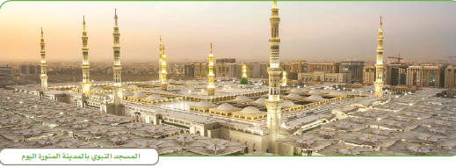

Slide 27
وثيقة المدينة

Slide 28

نشر نبينا محمد صل الله عليه وسلم الأمن والسلام في مجتمع المدينة ؛ لتأسيس الدولة , ومن أعماله صل الله عليه وسلم أنه كتب وثيقة تنظم العلاقة بين سكان المدينة المنورة , ومن يستقر فيها

Slide 29
جاء في وثيقة المدينة مبادئ الدولة التي تعطي الجميع من المسلمين واليهود الذين كانوا يعيشون في المدينة حقوقهم وتوضح واجباتهم

Slide 30
تضمنت وثيقة المدينة إقرار الحرية في الدين والمال لغير المسلمين في المدينة المنورة مقابل أن يلتزموا المواطنة الصالحة ولا يخونوا المسلمين أو يتعرضوا لهم

Slide 31
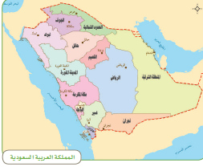
للاطلاع
قام وطني المملكة العربية السعودية على المبادئ نفسها التي أسسها النبي محمد صل الله عليه وسلم مثل /
جمع كلمة المواطنين
الاعتماد على القرآن الكريم والسنة النبوية
طاعة ولي الأمر
خدمة المسلمين والحرمين الشريفين
العدل
الدفاع عن الإسلام والحرمين الشريفين
نشر الإسلام
إعمار الأرض والتنمية الحضارية

